Slide 1
凸优化初步
七月算法 邹博
2015年3月31日
Notes:
https://www.bilibili.com/video/BV11W411T7vq
http://www.julyedu.com/video/play/18/10

Slide 2
主要内容
凸集基本概念
  凸集保凸运算
  分割超平面
  支撑超平面
凸函数基本概念
  上境图
  Jensen不等式
  凸函数保凸运算
凸优化一般提法
  对偶函数
  鞍点解释
  用对偶求解最小二乘问题
  强对偶KKT条件
<number>/50
julyedu.com

Slide 3
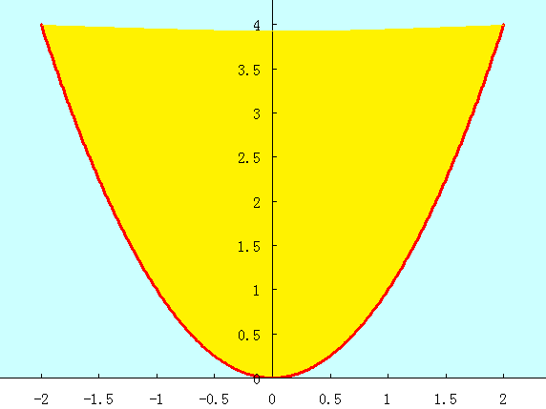
思考凸集和凸函数
y=x²是凸函数，函数图像上位于y=x²上方的区域构成凸集。
  凸函数图像的上方区域，一定是凸集；
  一个函数图像的上方区域为凸集，则该函数是凸函数。
  稍后给出上述表述的形式化定义。
因此，学习凸优化，考察凸函数，先从凸集及其性质开始。
<number>/50
julyedu.com

Slide 4
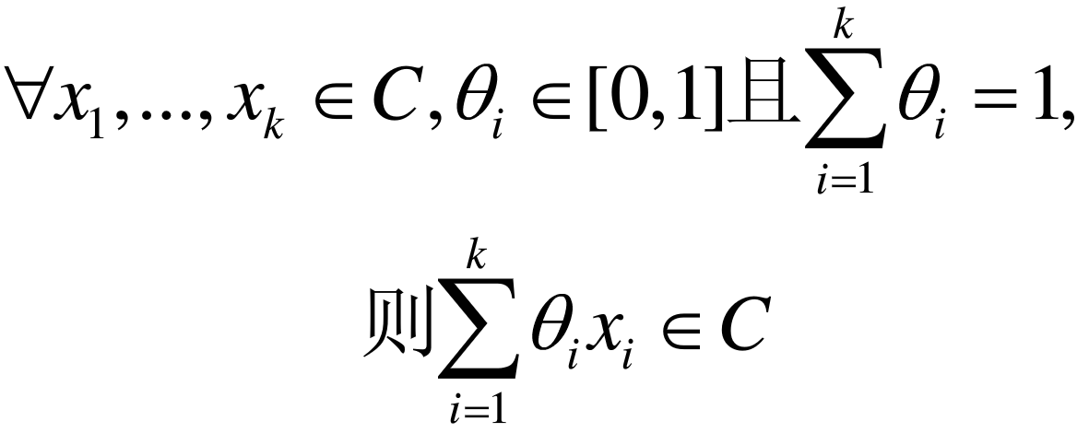
凸集
集合C内任意两点间的线段均在集合C内，则称集合C为凸集。
<number>/50
julyedu.com

Slide 5
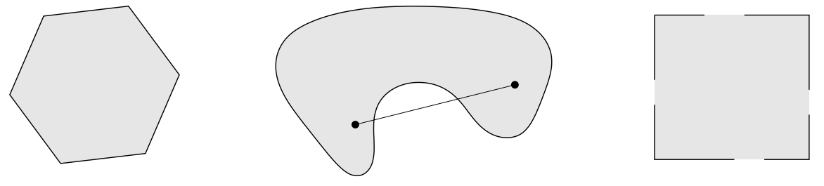
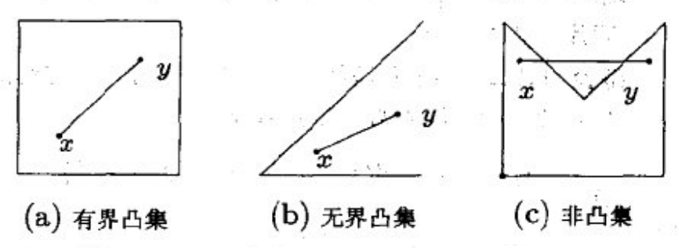
凸集
<number>/50
julyedu.com

Slide 6


超平面和半空间
超平面hyperplane
半空间halfspace
<number>/50
julyedu.com

Slide 7
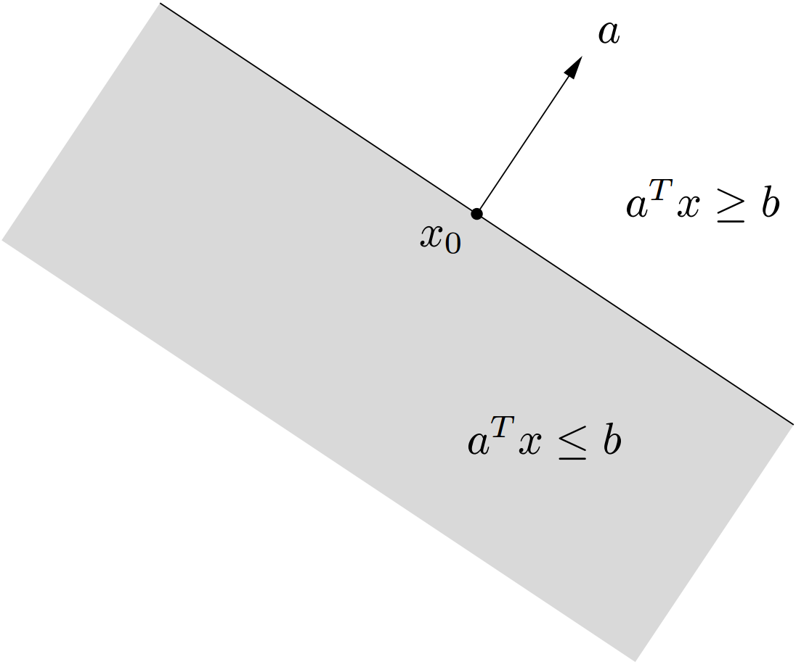
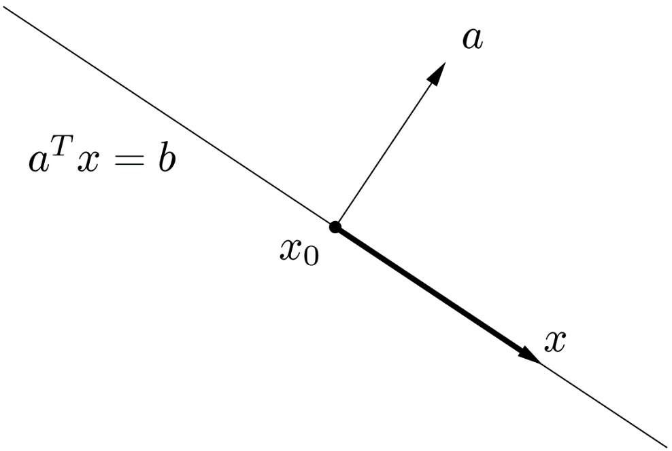
超平面和半空间
<number>/50
julyedu.com
Notes:
a是法线

Slide 8

多面体
多面体有限个半空间和超平面的交集。
仿射集(如超平面、直线)、射线、线段、半空间都是多面体。
多面体是凸集。
此外：有界的多面体有时称作多胞形(polytope)。
  注：该定义略混乱，不同文献的含义不同。
<number>/50
julyedu.com

Slide 9
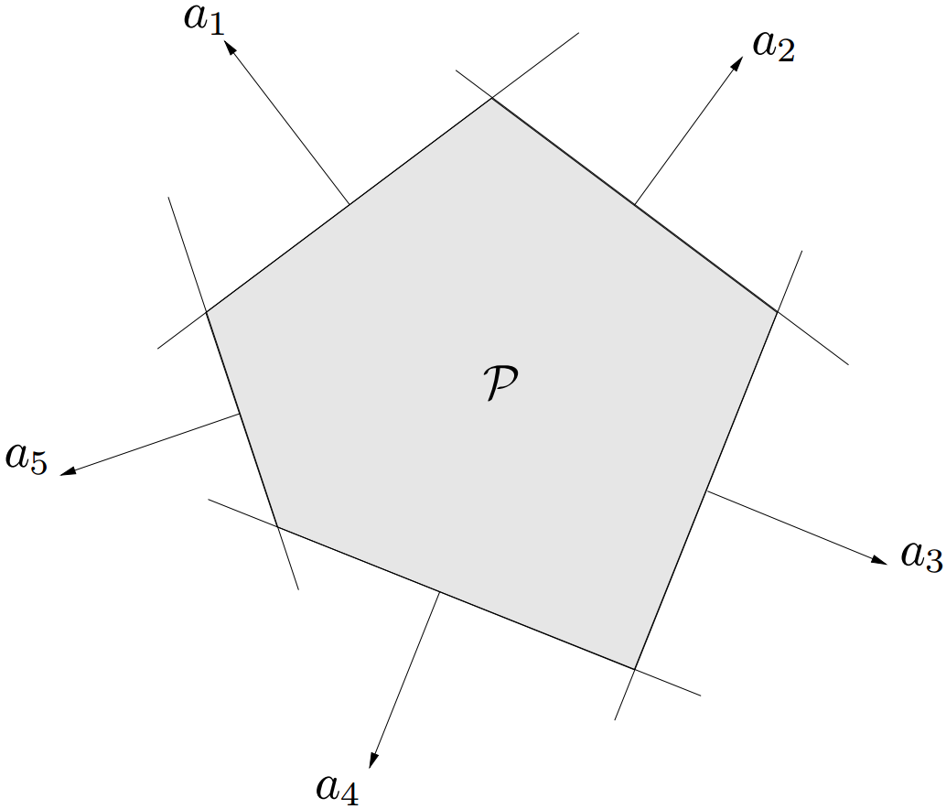
多面体
<number>/50
julyedu.com

Slide 10
保持凸性的运算
集合交运算
  思考：如何证明？(提示：根据定义)
仿射变换
  函数f=Ax+b的形式，称函数是仿射的：即线性函数加常数的形式
透视变换
投射变换(线性分式变换)
<number>/50
julyedu.com
Notes:
这些变换在图像、视频、3D等领域运用广泛

Slide 11
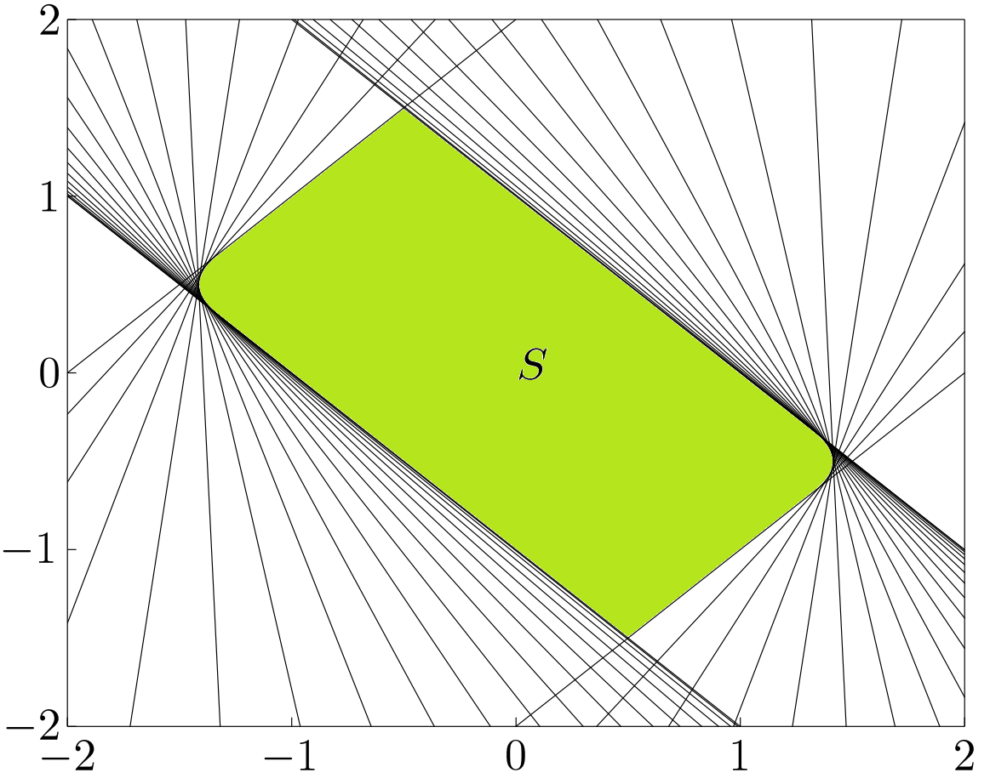
集合交运算：半空间的交
<number>/50
julyedu.com

Slide 12
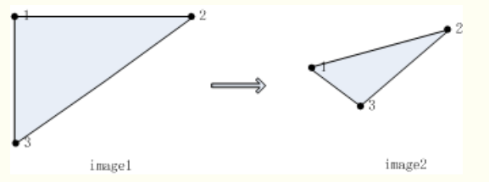


仿射变换（affine）
仿射变换
  伸缩、平移、投影
若f是仿射变换，
  若S为凸集，则f(S)为凸集；
  若f(S)为凸集，则S为凸集。
图像处理中，可应用仿射变换对二维图像进行平移、缩放、旋转、翻转等操作
<number>/50
julyedu.com

Slide 13
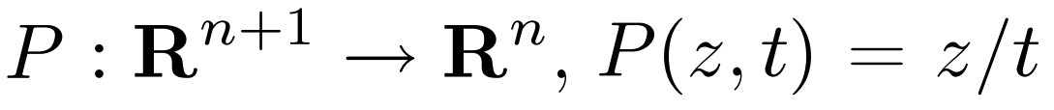
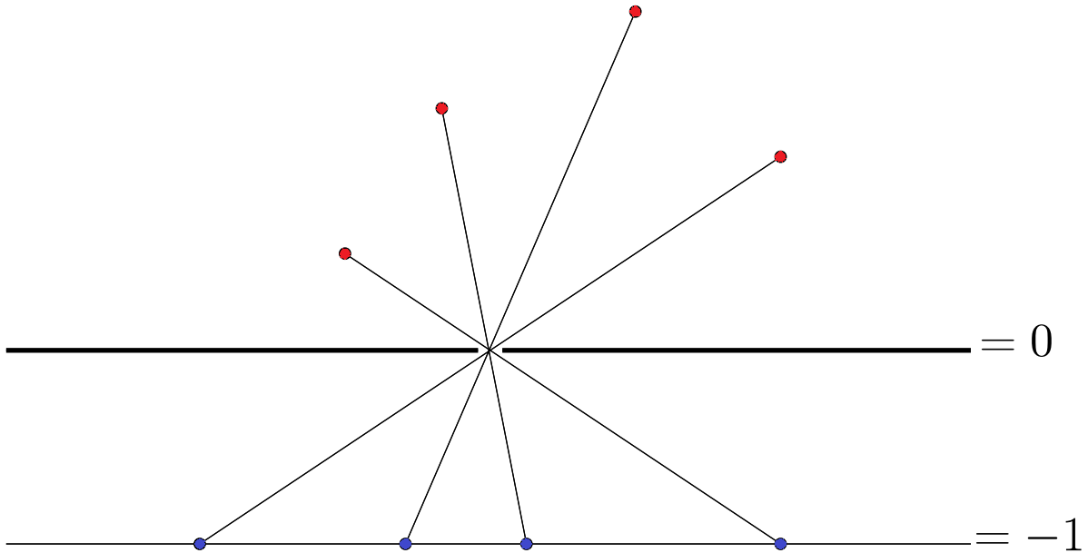
透视变换
透视函数对向量进行伸缩(规范化)，使得最后一维的分量为1并舍弃之。
透视的直观意义
  小孔成像
<number>/50
julyedu.com
Notes:
透视变换常用于图象的校正，例如在移动机器人视觉导航研究中，由于摄像机与地面之间有一倾斜角，而不是直接垂直朝下（正投影），有时希望将图象校正成正投影的形式，就需要利用透视变换。

Slide 14
透视变换的保凸性
凸集的透视变换仍然是凸集。
思考：反过来，若某集合的透视变换是凸集，这个集合一定是凸集吗？
<number>/50
julyedu.com

Slide 15
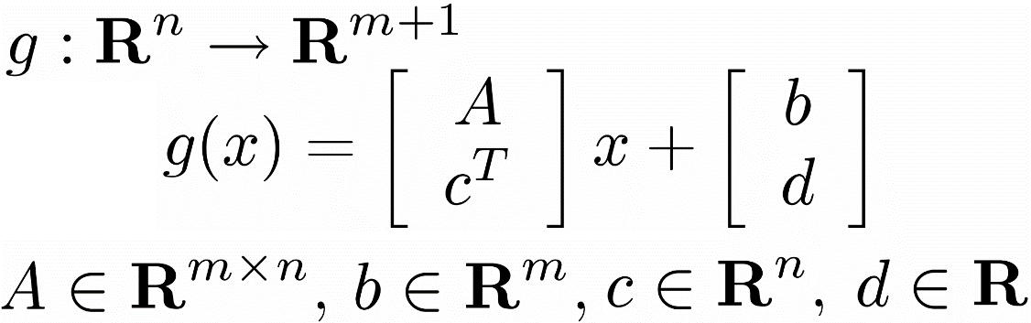
投射函数(线性分式函数)
投射函数是透视函数和仿射函数的复合。
g为仿射函数：
定义f为线性分式函数
若c=0,d>0，则f即为普通的仿射函数。
<number>/50
julyedu.com

Slide 16
分割超平面
设C和D为两不相交的凸集，则存在超平面P，P可以将C和D分离。
注意上式中可以取等号：
  所以：逆命题：“若两个凸集C和D的分割超平面存在，C和D不相交”为假命题。
  加强条件：若两个凸集至少有一个是开集，那么当且仅当存在分割超平面，它们不相交。
<number>/50
julyedu.com

Slide 17
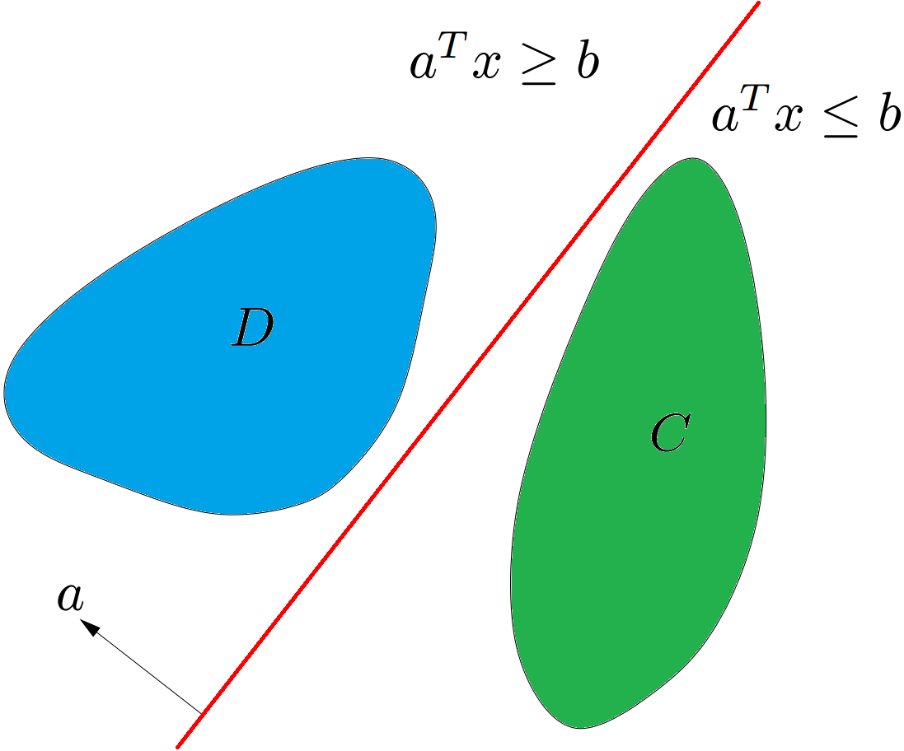
分割超平面
<number>/50
julyedu.com

Slide 18
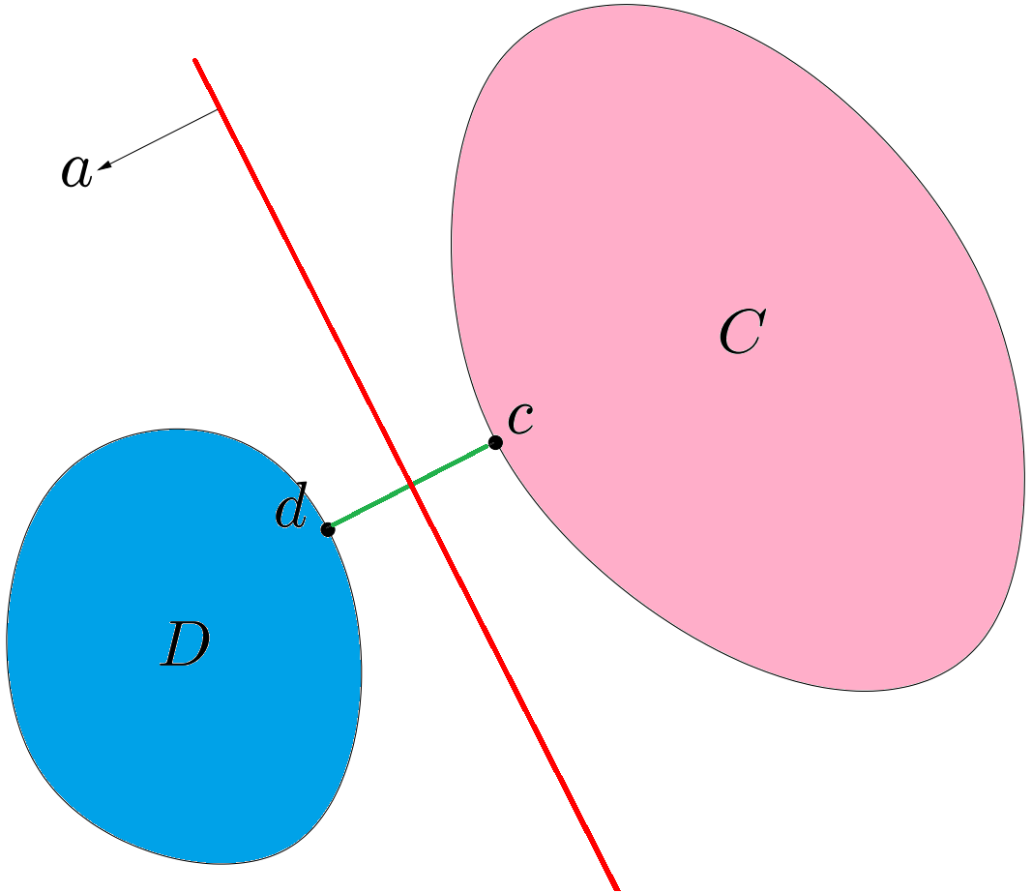
分割超平面的构造
两个集合的距离，定义为两个集合间元素的最短距离。
做集合C和集合D最短线段的垂直平分线。
<number>/50
julyedu.com

Slide 19
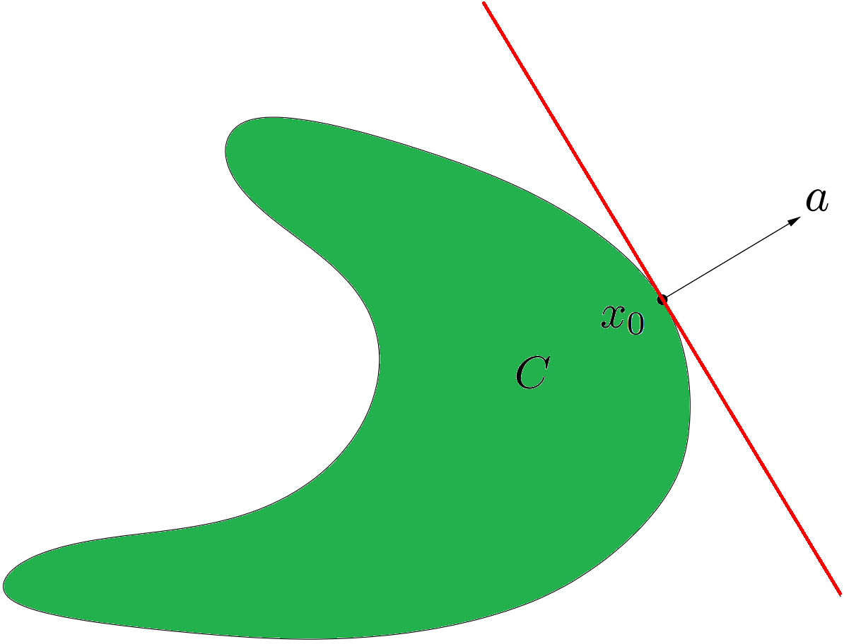


支撑超平面
设集合C，x0为C边界上的点。若存在a≠0，满足对任意x∈C，都有 成立，则称超平面 为集合C在点x0处的支撑超平面。
凸集边界上任意一点，均存在支撑超平面。
反之，若一个闭的非中空（内部点不为空）集合，在边界上的任意一点存在支撑超平面，则该集合为凸集。
<number>/50
julyedu.com

Slide 20
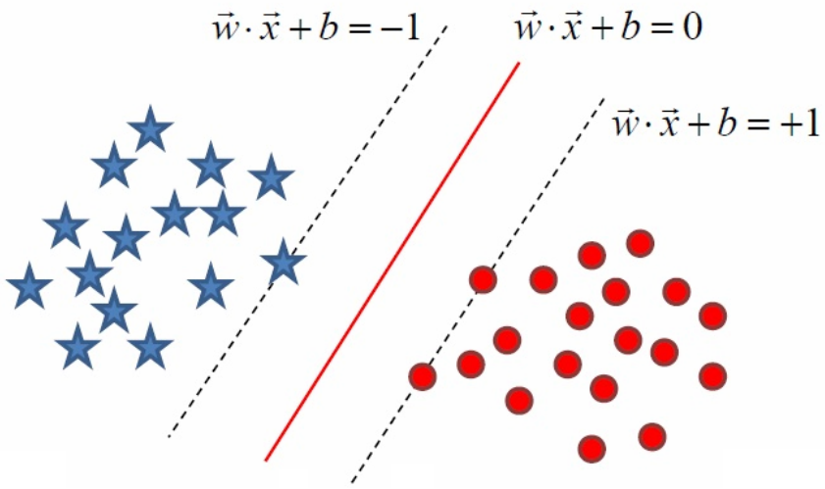
思考
如何定义两个集合的“最优”分割超平面？
  找到集合“边界”上的若干点，以这些点为“基础”计算超平面的方向；以两个集合边界上的这些点的平均作为超平面的“截距”
  支持向量：support vector
若两个集合有部分相交，如何定义超平面，使得两个集合“尽量”分开？
  注：上述“集合”不一定是凸集，可能是由若干离散点组成。若一组集合为(x,1)，另一组集合为(x,2)，则为机器学习中的分类问题。
<number>/50
julyedu.com

Slide 21
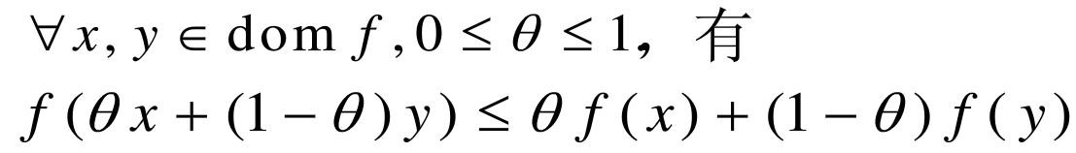
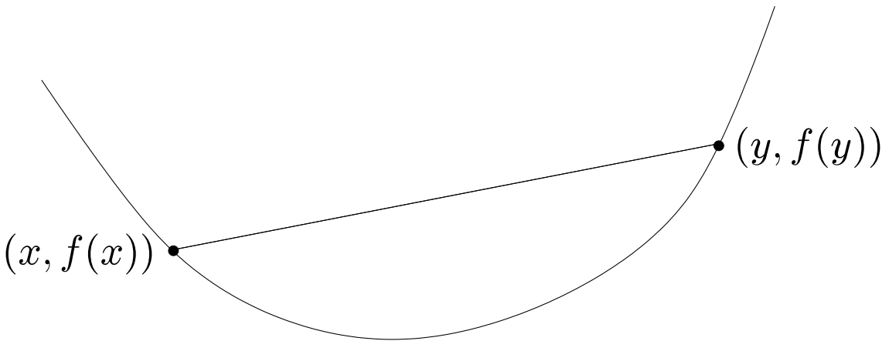
凸函数
若函数f的定义域domf为凸集，且满足
<number>/50
julyedu.com

Slide 22
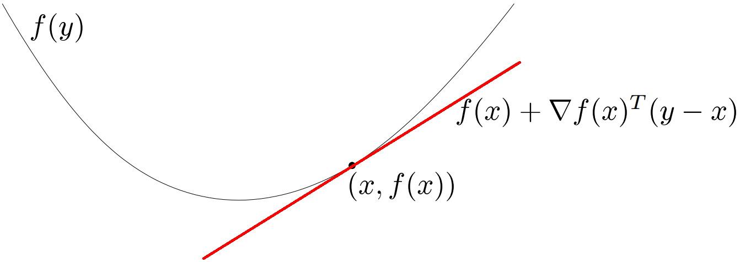
一阶可微
若f一阶可微，则函数f为凸函数当前仅当f的定义域domf为凸集，且
<number>/50
julyedu.com
Notes:
结合凸函数图像和支撑超平面理解该问题
对于凸函数，其一阶Taylor近似本质上是该函数的全局下估计。
反之，如果一个函数的一阶Taylor近似总是起全局下估计，则该函数是凸函数。
该不等式说明从一个函数的局部信息，可以得到一定程度的全局信息。

Slide 23
进一步的思考
结合凸函数图像和支撑超平面理解该问题
对于凸函数，其一阶Taylor近似本质上是该函数的全局下估计。
反之，如果一个函数的一阶Taylor近似总是起全局下估计，则该函数是凸函数。
该不等式说明从一个函数的局部信息，可以得到一定程度的全局信息。
<number>/50
julyedu.com

Slide 24

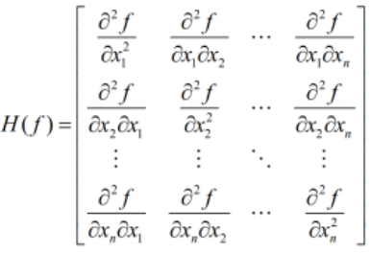
二阶可微
若函数f二阶可微，则函数f为凸函数当前仅当dom为凸集，且
若f是一元函数，上式表示二阶导大于等于0
若f是多元函数，上式表示二阶导Hessian矩阵半正定。
<number>/50
julyedu.com
Notes:
https://zhuanlan.zhihu.com/p/44860862

Slide 25
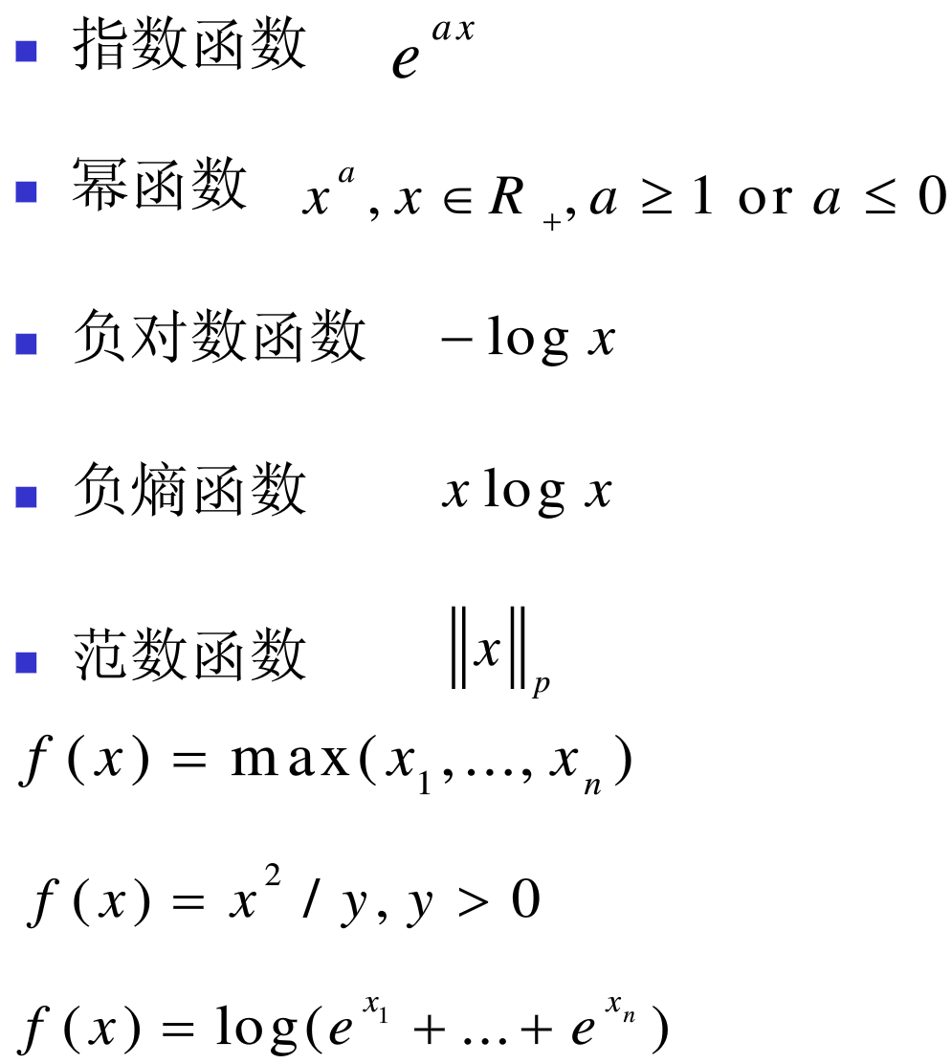
凸函数举例
<number>/50
julyedu.com

Slide 26
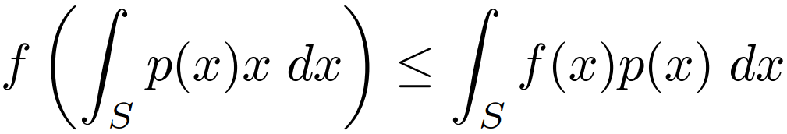

Jensen不等式：若f是凸函数
基本Jensen不等式
若
则
若
则
<number>/50
julyedu.com

Slide 27
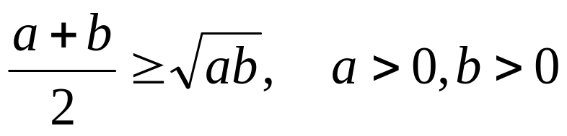
Jensen不等式是几乎所有不等式的基础
利用y=-logx是凸函数，证明：
  提示：任取a,b>0，θ=0.5带入基本Jensen不等式
<number>/50
julyedu.com

Slide 28

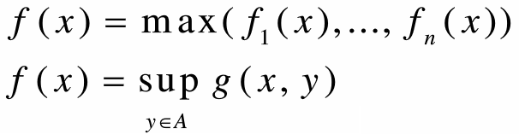
保持函数凸性的算子
凸函数的非负加权和
凸函数与仿射函数的复合
凸函数的逐点最大值、逐点上确界
凸函数的逐点最小值，为凹函数
<number>/50
julyedu.com

Slide 29

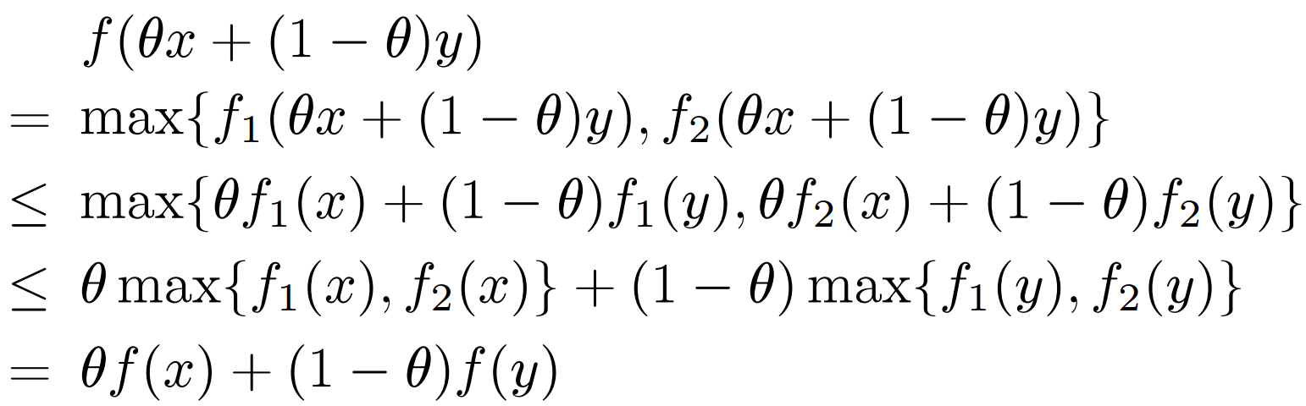
凸函数的逐点最大值
f1,f2均为凸函数，定义函数f：
则函数f为凸函数。
<number>/50
julyedu.com

Slide 30
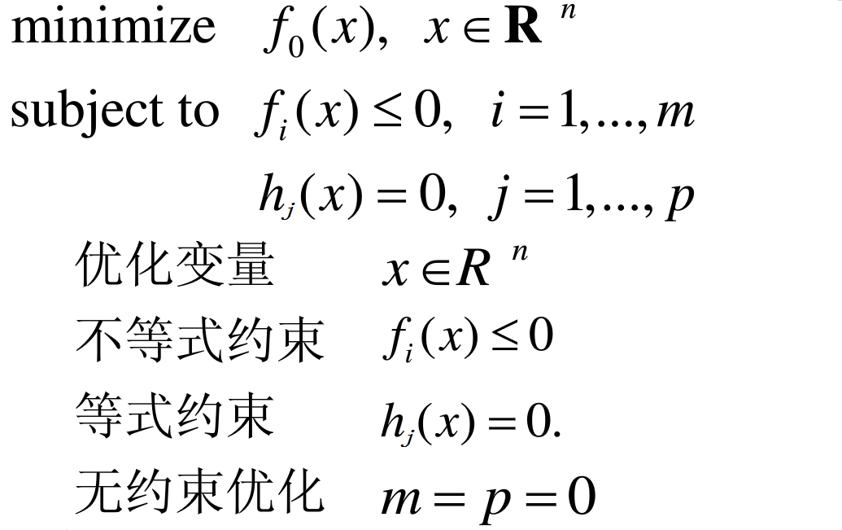
凸优化
优化问题的基本形式
<number>/50
julyedu.com

Slide 31
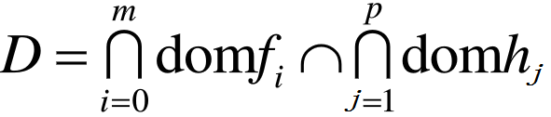

优化问题的基本形式
优化问题的域
可行点(解)(feasible)
  x∈D，且满足约束条件
可行域(可解集)
  所有可行点的集合
最优化值
最优化解
<number>/50
julyedu.com

Slide 32
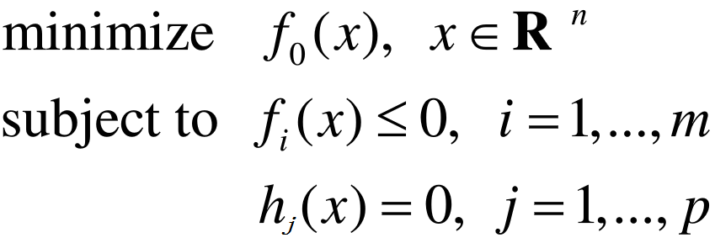
凸优化问题的基本形式
f_{i}(x)(0≤i ≤m)为凸函数，h_{j}(x)(1≤i ≤p)为仿射函数
凸优化问题的重要性质
  可行域为凸集
  局部最优解即为全局最优解
<number>/50
julyedu.com

Slide 33
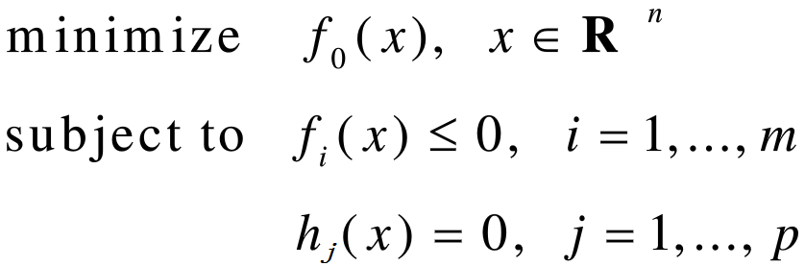
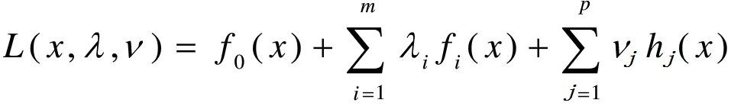
对偶问题
一般优化问题的Lagrange乘子法
Lagrange函数
  对固定的x，Lagrange函数L(x,λ,v)为关于λ和v的仿射函数
<number>/50
julyedu.com

Slide 34
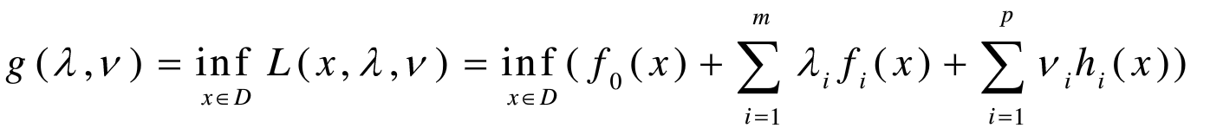


Lagrange对偶函数(dual function)
Lagrange对偶函数
若没有下确界，定义：
根据定义，显然有：对∀λ≥0，∀v，若原优化问题有最优值p*，则
进一步：Lagrange对偶函数为凹函数。
<number>/50
julyedu.com

Slide 35
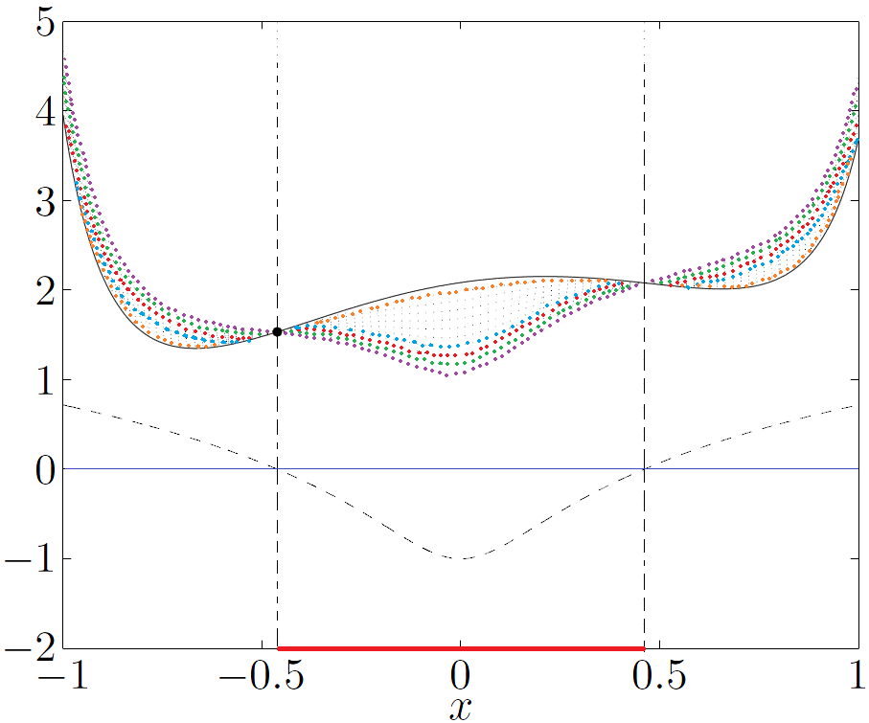
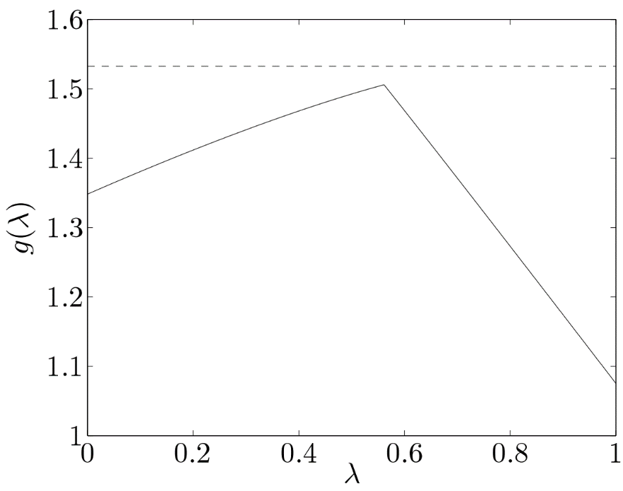
左侧为原函数，右侧为对偶函数
<number>/50
julyedu.com
Notes:
最下面的虚线为不等式约束，要求小于<=0，因此红色部分为可行域
上面黑色的曲线为函数值，直观上可以看到，最小值在黑点处

Slide 36
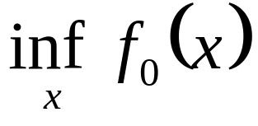
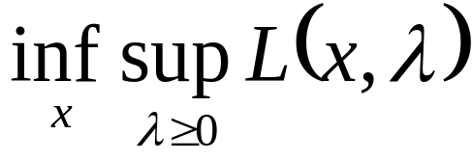
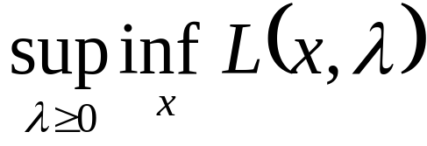
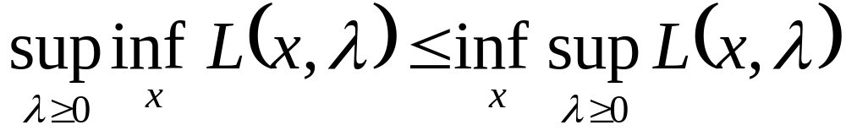
最优点
而原问题是：
从而，原问题的本质为：
而对偶问题，是求对偶函数的最大值，即：
而：
<number>/50
julyedu.com

Slide 37
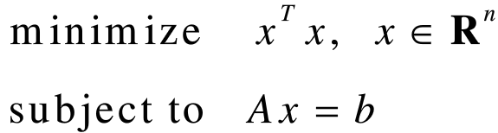

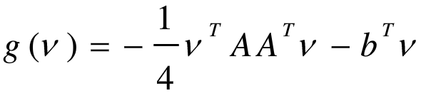
线性方程的最小二乘问题
原问题
Lagrange函数
Lagrange对偶函数
  对L求x的偏导，带入L，得到g
  对g求v的偏导，求g的极大值，作为原问题的最小值
<number>/50
julyedu.com

Slide 38
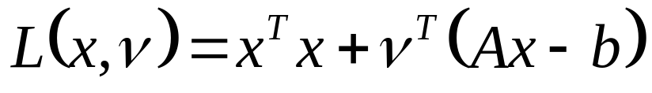
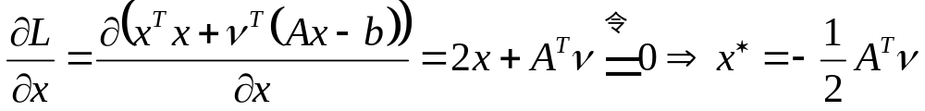
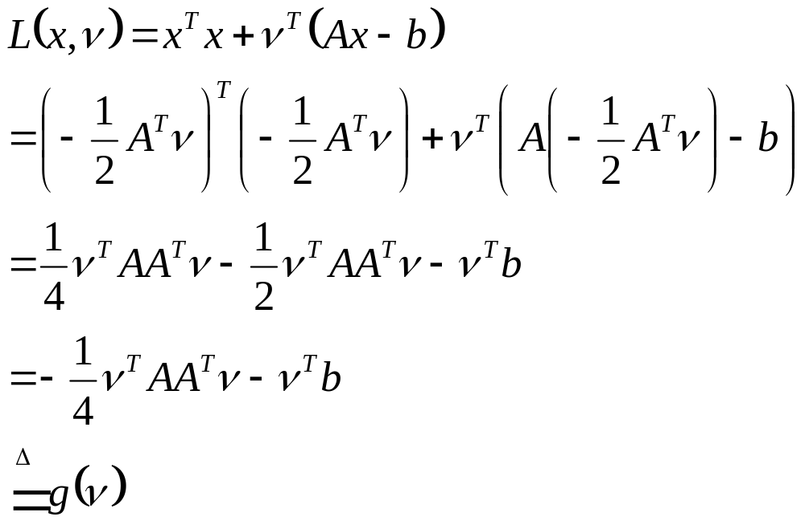
求L的对偶函数
<number>/50
julyedu.com

Slide 39
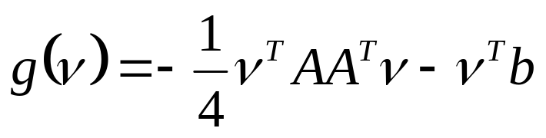
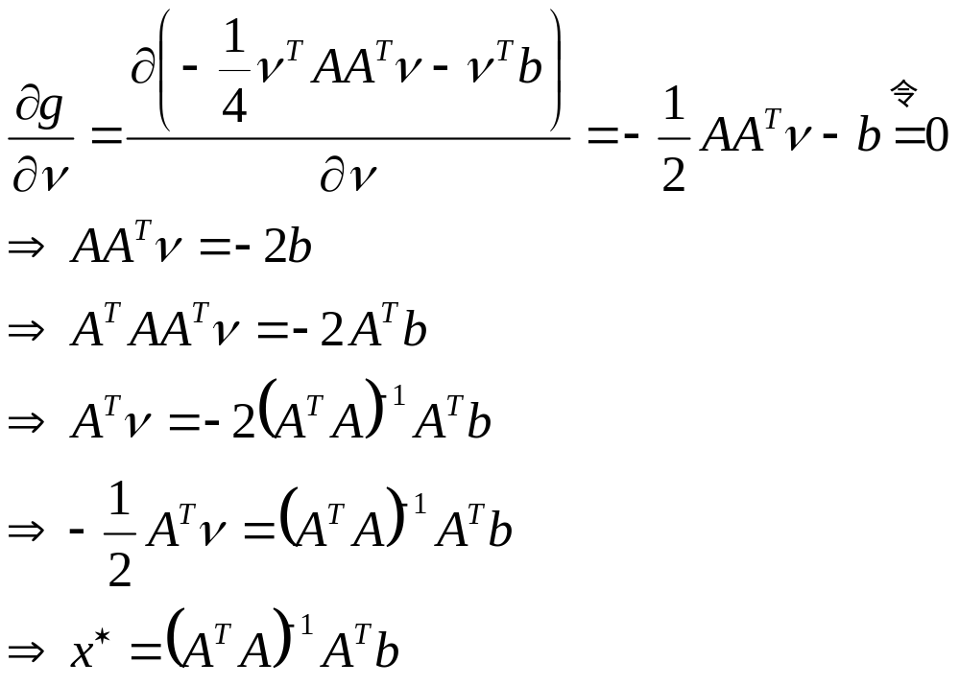
求对偶函数的极大值
<number>/50
julyedu.com

Slide 40
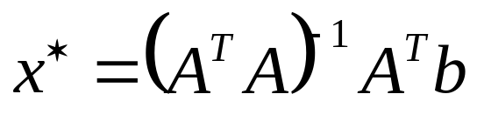
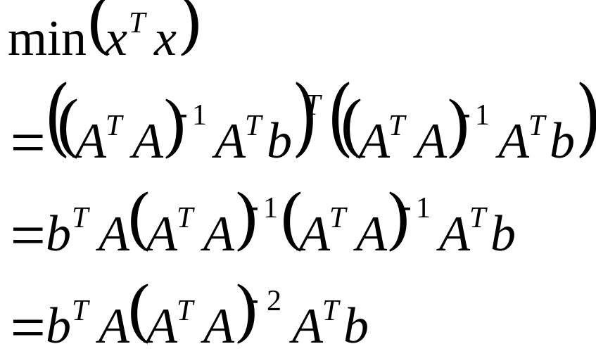
极小值点
极小值：
极小值点的结论，和通过线性回归计算得到的结论是完全一致的。
  线性回归问题具有强对偶性。
<number>/50
julyedu.com

Slide 41
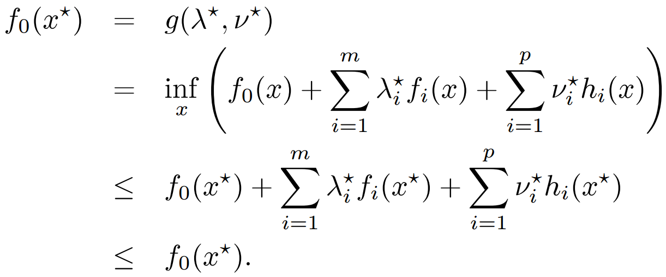
强对偶条件
若要对偶函数的最大值即为原问题的最小值，考察需要满足的条件：
<number>/50
julyedu.com

Slide 42
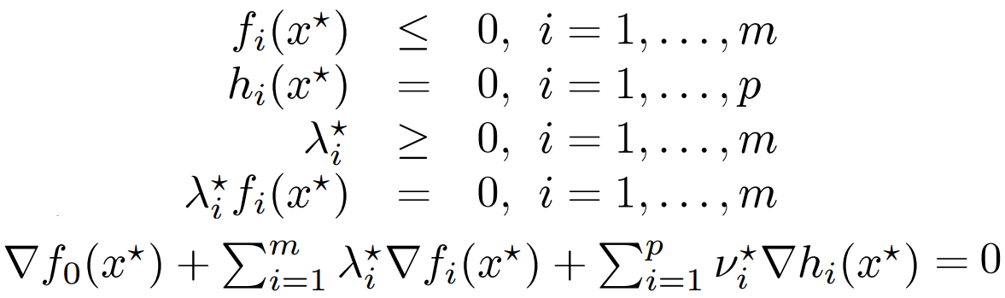
Karush-Kuhn-Tucker (KKT)条件
<number>/50
julyedu.com

Slide 43
参考文献
Convex Optimization, Stephen Boyd,Lieven Vandenberghe, Cambridge University Press, 2004
  中译本：王书宁，许鋆，黄晓霖 译，凸优化，清华大学出版社，2013
同济大学数学教研室 主编，高等数学，高等教育出版社，1996
同济大学数学系 编，工程数学线性代数(第五版)，高等教育出版社，2007
<number>/50
julyedu.com

